Slide 1
Defensa de componentes, UX, accesibilidad y movilidad
Notas SOAP y diagnósticos · cambio solicitado: corregir una nota sin miedo a un corte de red
124
28/28
0
pruebas, 0 fallan
comprobaciones del recorrido
infracciones de axe
Joshua Eduardo García Reyes · jgarciar73-svg · Análisis de Sistemas II, 2026
Notes:
Buenos días. En la primera evaluación defendí la arquitectura. Hoy defiendo lo que se construyó encima: los componentes, la experiencia de usuario, la accesibilidad y la versión móvil del módulo Notas SOAP. Todo se puede verificar: 124 pruebas automáticas sin fallas, un recorrido automático del prototipo con 28 comprobaciones y cero infracciones de accesibilidad. Al final muestro el cambio que se me pidió: que reintentar una corrección sea seguro.

Slide 2
Componentes: la interfaz muestra, el servidor decide
Interfaz (diseño S7, prototipo S11)
Lista · Nueva nota en 4 pasos · Detalle y firma · Avisos
Lo que se defiende
El guard oculta, pero cada operación se vuelve a autorizar (HTTP-13)
Refactor S7: CorregirNota pasó de 6 a 4 preocupaciones
Contratos de entrada y salida por componente
El borrador vive en memoria, nunca en el teléfono
Presentación
Kernel con permiso por ruta · Formularios · Vistas JSON/HTML
Aplicación
Registrar · Firmar · Corregir · Consultar · Listar
Dominio
NotaSoap · Diagnostico · ReglasDeEscritura
Persistencia
PDO y memoria, con la misma suite de contrato
Notes:
Estos son los componentes por capa. Arriba, la interfaz: la diseñé en la semana 7 y la construí como prototipo en la semana 11. Debajo, el backend implementado. La decisión central es que la interfaz solo muestra: si enfermería llega por URL a la pantalla de nueva nota, el guard la saca, pero aunque no lo hiciera el servidor respondería 403. En la semana 7 medí el acoplamiento y refactoricé los casos de uso que escriben notas: cada preocupación tiene un dueño.

Slide 3
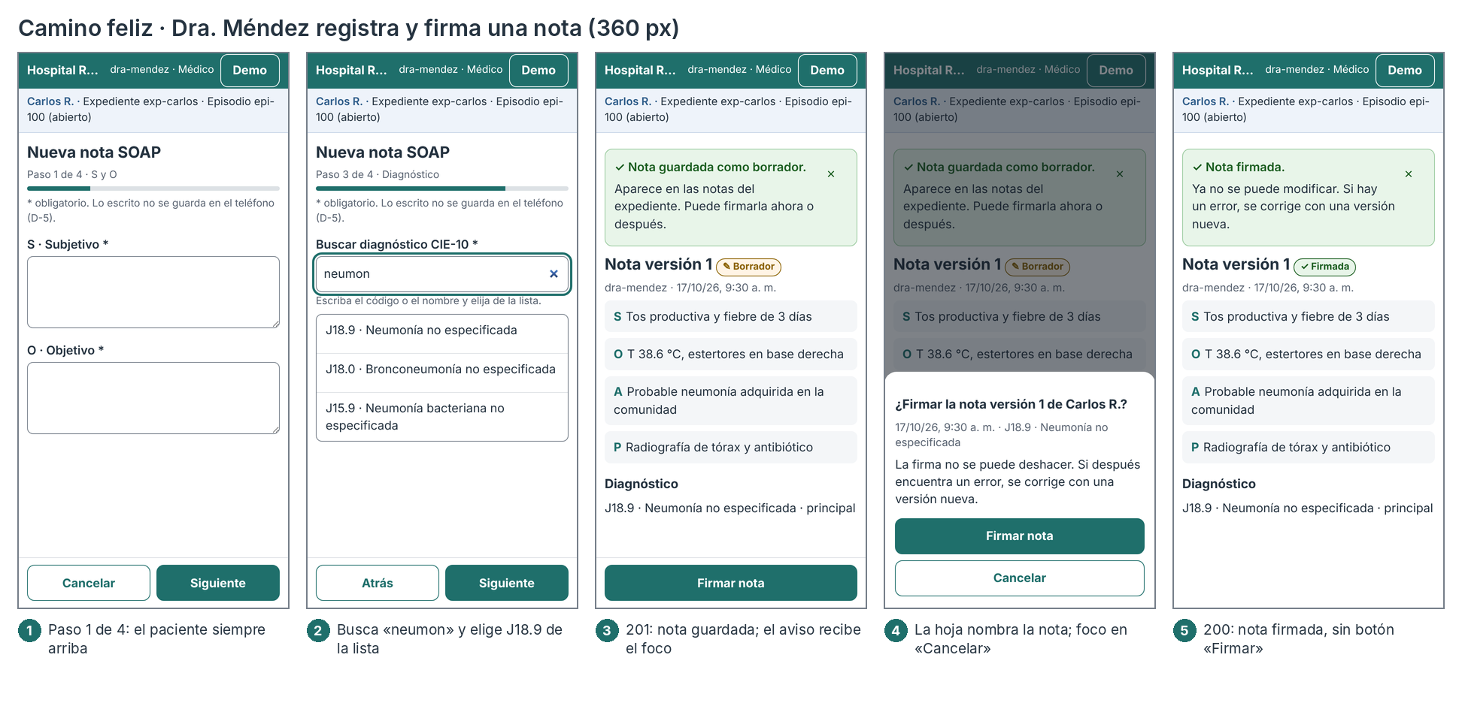
UX: roles, estados y mensajes del contrato
Médico: registra, firma y consulta. Enfermería: solo lee
Estados con icono + texto: ✎ Borrador · ✓ Firmada
M-01..M-30: cada mensaje ligado a un código del contrato (API-04)
403 genérico con referencia, sin motivo ni rol
Camino feliz en el teléfono: paciente siempre arriba, CIE-10 por búsqueda, firma que nombra la nota.
Notes:
La experiencia de usuario parte de los dos roles de la semana 1. Cada estado se muestra con icono y texto, no solo con color. Los mensajes del catálogo de la semana 8 están ligados a códigos reales del contrato, y una prueba falla si el servidor devuelve un código no documentado. A la derecha, el camino feliz en el teléfono: el paciente siempre visible, el diagnóstico se busca en vez de recordarse, y la hoja de firma dice exactamente qué nota y de qué paciente se firma.

Slide 4
Accesibilidad: WCAG 2.2 AA medido, no estimado
82
4 → 0
0
16
ítems evaluados (Nielsen, WCAG, reglas del módulo)
pares de color que fallaban (contraste.py)
infracciones de axe en 28 pantallas
hallazgos con backlog priorizado
Teclado y foco
Hoja de firma: foco inicial en «Cancelar», fondo inert, Esc cierra sin cambios
Al cambiar de pantalla el foco va al título o al aviso, y cambia el título de la página
Errores junto al campo y resumen con enlace al dato que falta; «Guardando…» con aria-busy
Notes:
En la semana 9 evalué mi propio diseño con 82 ítems. El contraste no lo estimé a ojo: un script calcula la razón WCAG con los colores exactos. Fallaban 4 pares; los colores corregidos pasan todos, y el script falla si alguien pone uno que no cumple. En la semana 11, axe-core revisó las 28 pantallas del recorrido sin infracciones. Y lo más importante para una acción irreversible: en la firma, el foco empieza en Cancelar.

Slide 5
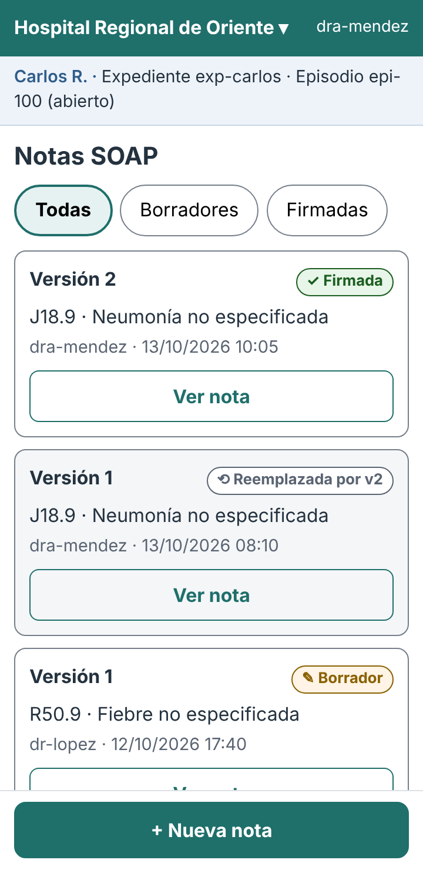
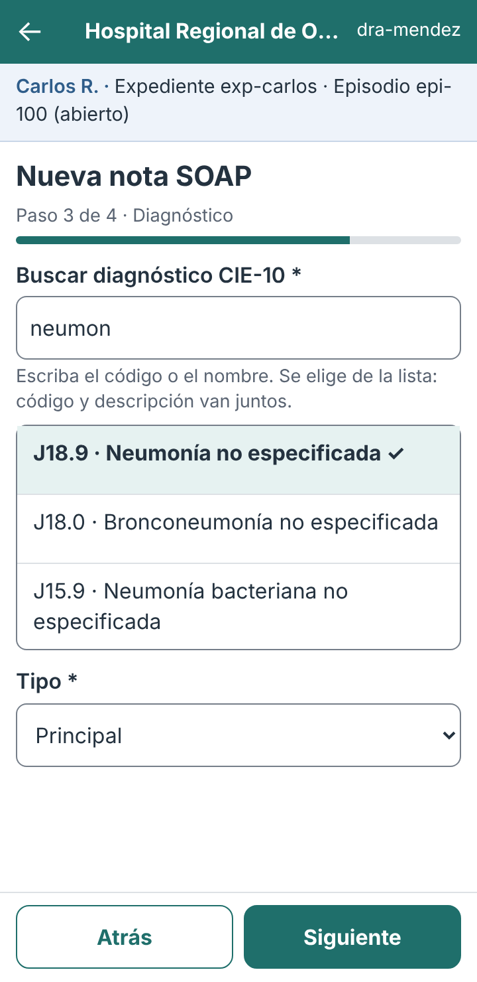
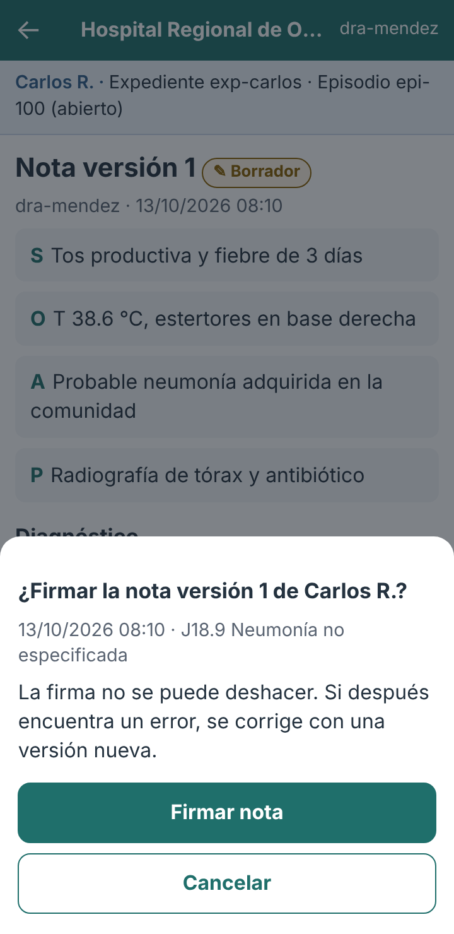
Movilidad: una sola app, mobile-first
320
Base: hospital abreviado, una columna, acción fija abajo
360
Nombre completo del hospital
431
Datos de apoyo y rol del usuario
768
Acción al final; la hoja pasa a diálogo
1024
Las tarjetas vuelven a ser tabla
Lista · diagnóstico · firma (360 px)
33 vistas sin desborde, con botones ≥ 44 px, campos ≥ 16 px, hospital y paciente visibles.
Notes:
El CSS es mobile-first: la base es un teléfono de 320 píxeles y cada breakpoint agrega, nunca quita. Un script comprueba las reglas medibles en 33 vistas: sin desplazamiento horizontal, botones de al menos 44 píxeles porque el médico usa el teléfono de pie y con una mano, y letra de 16 en los campos para que el teléfono no haga zoom. El hospital y el paciente nunca se recortan.

Slide 6
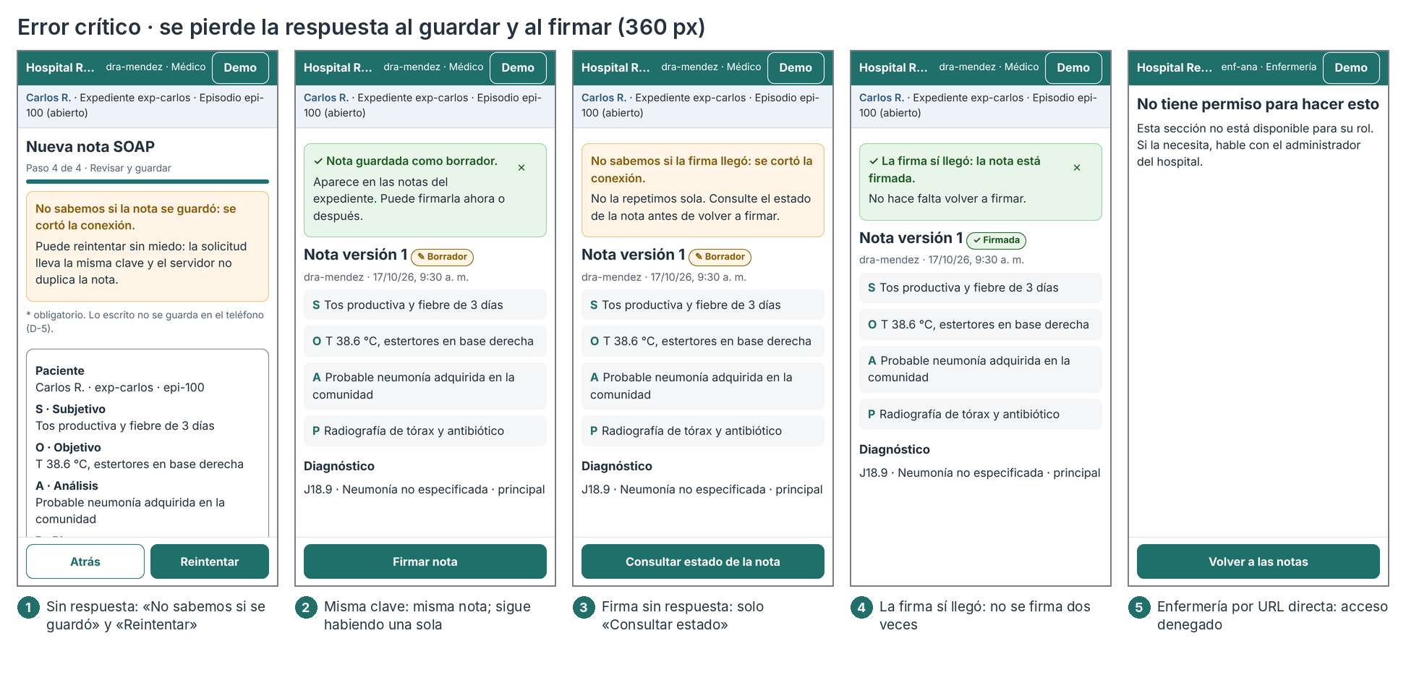
Riesgos clínicos: lo que pasa si se corta la red
Medido (S10): registrar sin clave duplica la nota
La app siempre manda Idempotency-Key
Ninguna escritura se reintenta sola
La firma perdida solo ofrece «Consultar estado»
Nada clínico se guarda en el teléfono
Demostración: parte B del recorrido navegable.
Notes:
Este es el error crítico. Si se corta la respuesta, el médico no sabe si su nota quedó guardada. Si adivina mal, quedan dos notas iguales o firma a ciegas. En la semana 10 lo medí contra el kernel real: sin clave, el reintento duplica la nota. Por eso la app siempre manda la clave y nunca reintenta sola. Aquí lo muestro en vivo con el botón de demostración: pierdo la respuesta, reintento y sigue habiendo una sola nota.

Slide 7
Cambio solicitado: corrección con Idempotency-Key (B-3)
Antes
Después
4
fallan: pruebas escritas primero
201 → 409
201 → 201
1
falla: API-05, contrato desactualizado
el reintento parecía un error
misma versión, una sola corrección
0
fallan: contrato 1.2.0 (124 pruebas)
Reutiliza el puerto del registro; la huella incluye «correccion» y la nota
Sin clave sigue el 409: una versión se corrige una sola vez (RF-12)
Costo: Ce de CorregirNota 16 → 19; 0 cambios en Dominio, puertos y esquema SQL
Notes:
El cambio que se me pidió: si se pierde la respuesta de una corrección, el reintento respondía 409, nota ya corregida, y el médico creía que había fallado. Ahora la corrección acepta la misma clave que el registro: el reintento devuelve la misma versión. Escribí las pruebas primero y fallaron 4. Con el código listo falló una guarda nueva, API-05, porque el contrato aún no declaraba la clave. Con el contrato en 1.2.0, cero fallas. El costo está medido: el caso de uso tiene tres dependencias más, pero no se tocó el Dominio, ni los adaptadores, ni la base de datos.

Slide 8
Matriz decisión → requisito → evidencia
ID | Decisión | Requisito | Evidencia
D-26 | Paleta corregida y foco visible | RNF-09 | contraste.py, axe = 0
D-27 | Paciente visible y firma que nombra la nota | RNF-08 | CF-3, CF-7
D-28 | Mobile-first y tabla → tarjetas | RNF-10 | 33 vistas, 0 fallas
D-29 | Sin reintento automático; siempre con clave | RNF-11 | reintento.php, EC-1..4
D-31 | Corrección idempotente (cambio) | RF-16 | CID-01..05, API-05
Limitaciones: servidor simulado sin paridad medida · sin lector de pantalla real · la corrección no está en el prototipo navegable · RNF-08..11 formalizados en esta entrega.
Matriz completa: D-20 a D-31 en matriz-decision-rf-rnf-evidencia.md
Notes:
Cierro con la matriz. Cada decisión de las semanas 7 a 12 tiene su requisito y una evidencia que se puede ejecutar. Los requisitos no funcionales 8 a 11 los formalicé en esta entrega a partir de criterios que ya aplicaba; lo declaro así. Y estas son las limitaciones: el servidor del prototipo es simulado, no probé con un lector de pantalla real y la corrección todavía no está en el prototipo navegable. Quedo atento a sus preguntas.

